Slide 1
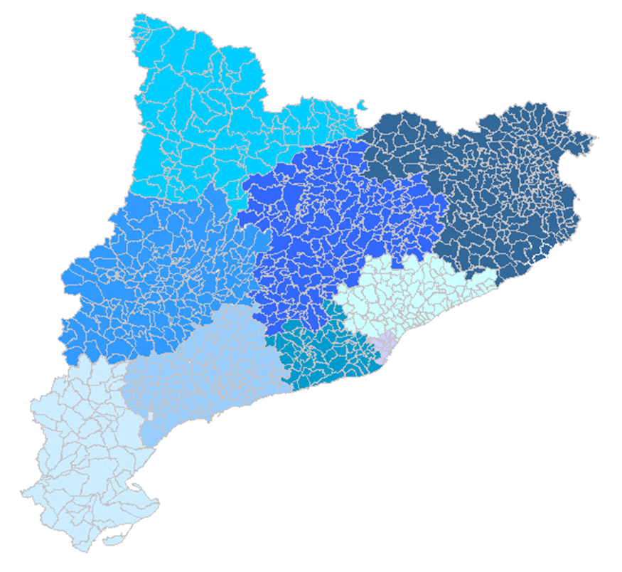



Junta Local de Seguretat
Barberà del Vallès, 23/11/2021

Slide 2
1. Infraccions penals 3
2. Tipologies penals 5
3. Infraccions penals contra el patrimoni 6
4. Detencions 9
5. Infraccions Administratives 10
6. Incidents PG-ME 11
7. Dispositius 13
8. Relacions amb la comunitat 15

Slide 3

Infraccions penals

Slide 4
Infraccions penals. Evolutiva
Evolució mensual dels fets coneguts (últims dos anys)

Slide 5

Tipologies penals
P. Ant. P. Act. Variació
Delictes

Slide 6
Infraccions penals contra el patrimoni

Slide 7

Robatoris amb força
P. Ant. P. Act. Variació
Robatoris amb força

Slide 8
Robatoris amb violència i/o intimidació
P.Ant. P.Act. Variació
Robatoris amb violència i/o Intim.

Slide 9
Detencions
Detencions per cos policial
Comparativa acumulada

Slide 10
Infraccions administratives
Evolució mensual de les infraccions administratives (últims dos anys)

Slide 11
Incidents PG-ME. Tipologies
Incidents per tipologies
Incidents de Seguretat Ciutadana

Slide 12
Incidents PG-ME. Evolutiva
Evolució mensual dels incidents (últims dos anys)

Slide 13
Dispositius ordinaris, extraordinaris i conjunts
Dispositius POE I POES
Plans Operatius Específics
POE HABITATGE
POE COMERÇ I EMPRESA
POE ANTITERRORISTA
POE ORIS

Slide 14
Relacions amb la Comunitat: Sectors i temàtiques
Presentacions i col·loquis

Slide 15
Gràcies per la vostra atenció

